Slide 1
國立澎湖科技大學
學務處簡介

Slide 2
組織架構
學生事務處
生活輔導組
課外活動指導組
身心健康中心
體育運動組
原住民資源中心
生活輔導
校園安全
勤惰考評
宿舍管理
兵役國防
生輔組
社團活動
就學貸款
獎助學金
籌辦活動
課指組
原民服務
部落交流
文化推廣
就業諮詢
完善助學
原民中心
學務處
衛生保健
諮商輔導
資源教室
性平協處
身健中心
體育推廣
規章建立
設施維護
競賽執行
體育組

Slide 3
生輔組成員
職稱 | 姓名 | 服務項目 | 分機
組長 | 方信雄 代理 | 綜理全組各項業務、校園安全、生活輔導 | 1221
辦事員 | 陳玉章 | 學生兵役、勤惰考評(學生獎懲、請假) | 1225
校安人員 | 吳勇琳 | 校園安全、生活輔導、學雜費減免、全民國防教育 | 1227
校安人員 | 曾珮莉 | 校園安全、生活輔導、友善校園、校園霸凌 | 1228
校安人員 | 王孟喬 | 校園安全、生活輔導、校外賃居、急難救助 | 1229
宿舍輔導員 | 謝琇掬 | 住宿服務 | 1226

Slide 4
服務項目
  維護學生安全及校區安寧，避免發生意外事故，並對偶突發事件及重大災害之預防與消彌採取有效因應措施，使災害減至最少程度
校園安全
生活輔導
  學生生活協助輔導照顧暨新世代反毒策略、交通安全宣導等安全維謢。
  學生國防課程折抵役期、預備軍官、士官考選、國軍人才招募等事務，暨軍訓國防通識教育課程授課事宜。
國防教育
  為讓男同學在學期間安心就學，不會收到徵集令或已服役同學不會受到點閱、教育召集。
學生兵役

Slide 5
服務項目
住宿服務
  學生住宿管理與服務、校外賃居服務。
  依據學生請假規則，管制辦理學生缺曠統計，通知家長暨學生操行統計等事宜。
勤惰考評
  依據學生特定之身分，審核學雜費減免各項事宜。
學雜減免
  協助經濟發生困難或身心遭受重大打擊之學生，予以適當之經濟協助，使其安心完成學業，審核、辦理急難救助﹙緊急紓困﹚金之發放。
急難救助

Slide 6
課指組成員
職稱 | 姓名 | 服務項目 | 分機
組長 | 李安娜 | 綜理課指組相關之業務。 | 1241
約用書記 | 施美玲 | 學生獎助學金申請、辦理學生就學貸款、服務教育課程 | 1242
社團輔導員 | 辛淑靖 | 1.全校性慶典活動之辦理 2.全校社團輔導相關業務 | 1245
助理 | 蕭馨怡 | 協助組內各項工作推行與管制。 | 1243

Slide 7
服務項目
獎助學金
  學生獎學金申請之審查作業及得獎學生統計。
社團活動
  學生社團的成立及活動申請。
就學貸款
  學生就學貸款初審、建檔函送財稅中心查核，符合中低收入戶家庭標準案件函送台銀澎湖分行撥款。
籌辦活動
  校內大型活動及社團系列活動。

Slide 8
原資中心成員
職稱 | 姓名 | 服務項目 | 分機
中心主任 | 方信雄 | 綜理及督導原資中心、完善助學計畫及高教深耕提升高教公共性各項事務 | 1201
執行秘書 | 李安娜 | 協助督導及規畫原資中心、完善助學計畫及高教深耕提升高教公共性各項事務 | 1241
專任助理 | 張秀霞 游蓓昀 | 規劃執行原住民活動、完善助學計畫及高教深耕提升高教公共性各項文書相關行政工作 | 1247 1248

Slide 9
服務項目
原民文化推廣
部落交流服務
生活成長適應及生涯就業諮詢
完善助學金
辦理師生座談會，促進同儕交流及增進凝聚力、提供就業資訊及權利
邀情部落工藝師進行演講、手作課程，培養學生對於傳統技藝之興趣
輔導學生參加學習輔導模組，發放獎助學金
配合區域原資中心參與部落文化交流活動、參與澎湖原住民部落活動

Slide 10
體育組成員
職稱 | 姓名 | 服務項目 | 分機
組長 | 張吉堯 | 綜整辦理協調本組業務、課程、活動與經費預算 | 1231
組員 | 陳茗瑜 | 1.一般行政業務工作 2.支援全校性運動競賽及臨時交辦事項 3.室內外運動場館設施管理與租借 4.體育運動器材之管理及借用 | 1239
基礎能力教學中心 教授 (總務長) | 張鳳儀 | 1.體育教學規劃 2.運動代表隊輔訓與管理 3.運動場館設施管理 4.支援全校性體育活動規劃及辦理 | 1301/5318
基礎能力教學中心 助理教授 | 邱詩涵 | 1.運動場館設施管理與營運 2.支援全校性體育活動規劃及辦理 3.辦理健康與運動促進相關活動 4.運動代表隊輔訓與管理 | 5323
基礎能力教學中心 體育專案講師 | 蒲典聖 | 1.運動場館設施管理與營運 2.支援全校性體育活動規劃及辦理 3.辦理健康與運動促進相關活動 4.運動代表隊輔訓與管理 | 1232

Slide 11
服務項目
訂定各項體育規章表冊。
規劃體育各項設備及擴建計劃。
規劃全校師生校內外之體育活動。
運動檔案之建立器材之管理與體育器材借用、請購、管理、結報等事宜。
配合基礎能力教學中心規劃體育學科教學課程及推廣事
項。

Slide 12
身心健康中心成員
職稱 | 姓名 | 服務項目 | 分機
主任 | 陳昱名 | 1.綜理身心健康中心業務。 2.分配管理身心健康中心預算。 | 1211
專員 | 陳家涵 | 導師業務、學生申訴。 | 1212
諮商心理師 | 許筱圓 許雅媖 | 心理衛生教育、個別心理諮商。 | 1213 1217
資源教室輔導員 | 許蕙娟 黃予希 蔡美雪 陳怡君 | 資源教室、身心障礙及特殊教育輔導 | 1215 1216 1214 1218
健康中心護理師 | 高惠娟 | 健康促進、衛保活動、緊急傷病處理 新生體檢、膳食衛生、學生平安保險 | 1252
性別平等教育 業務獨立辦公室 | 陳家涵 | 性平業務。 | 1212

Slide 13
服務項目
健康中心
性別平等教育業務獨立辦公室
  推展學校衛生保健工作、健康促進學校活動、校內緊急傷病處理、學生團體保險業務。
  性別平等教育委員之遴聘、召開會議、性平宣導及性平相關案件處理。
學輔中心
資源教室
  導師業務、學生申訴案件處理及提供個別諮商、團體諮商、心理測驗、工作坊、講座等資源，協助學生自我認識、紓解心理困擾。
  主要目的在協助身心障礙學生適應大學生活，增進無障礙的學習環境，順利完成學業，並提供適性教育，使其在本校求學期間能充份發展身心潛能，進而增進社會服務能力。

Slide 14
健康中心宣導事項
◎學生團體保險相關規定：
一、凡具有學籍之學生均享有參加學生團體保險的資格，由學生自己負擔部分保費。
二、本校學生團體保險範圍：身故、失能、意外門診、意外住院、疾病住院。
三、本保險非強制性，如選擇不參加本保險之學生，政府不予補助，並需由家長或監護人簽署同意書。
四、休學之學生如欲繼續參加本保險，請主動告知本中心並至出納組預繳下學期之保費，以俾辦理續保手續。
五、跨校選課之延修生仍享有學生團體保險之權利，如欲參加本保險者，請至出納組繳交本學期之保費

Slide 15
健康中心宣導事項
◎新生體檢：
一、依據本校學生健康檢查實施辦法，學生必須繳交健康檢查資料，可自費參加學校招標之體檢或至其他醫院依照本校規定體檢項目施作，在於開學後繳交至健康中心始發放學生證及保留住宿資格。
二、轉學生體檢必須依照本校規定體檢項目施作，並於開學後盡速繳交至健康中心始能發放學生證。

Slide 16
性平事件通報宣導:
請務必遵守《性別平等教育法》第22條第1項規定，以免因延遲通報而受罰。學校校長、教師、職員或工友知悉服務學校發生疑似校園性別事件者，應立即依學校防治規定所定權責單位，依性侵害犯罪防治法、兒童及少年福利與權益保障法、身心障礙者權益保障法及其他相關法律規定通報外，並應向學校及當地直轄市、縣（市）主管機關通報，至遲不得超過二十四小時。
★性平事件通報窗口:校安中心24小時專線:0928483123

Slide 17


Slide 18
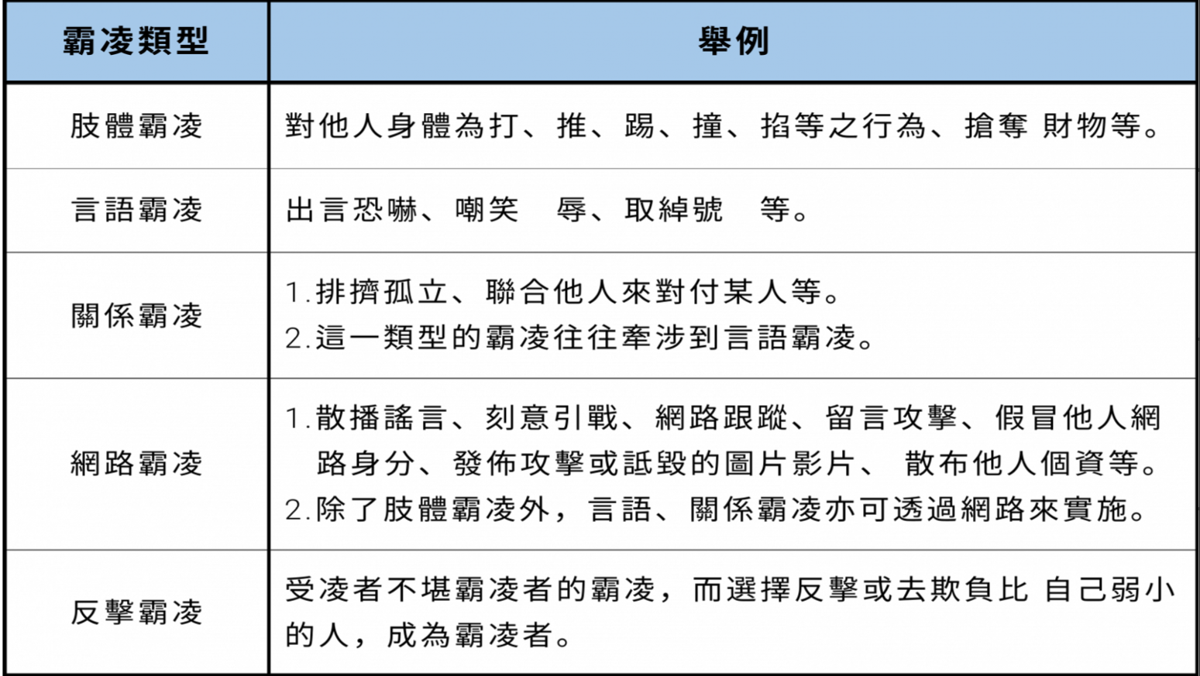

Slide 19
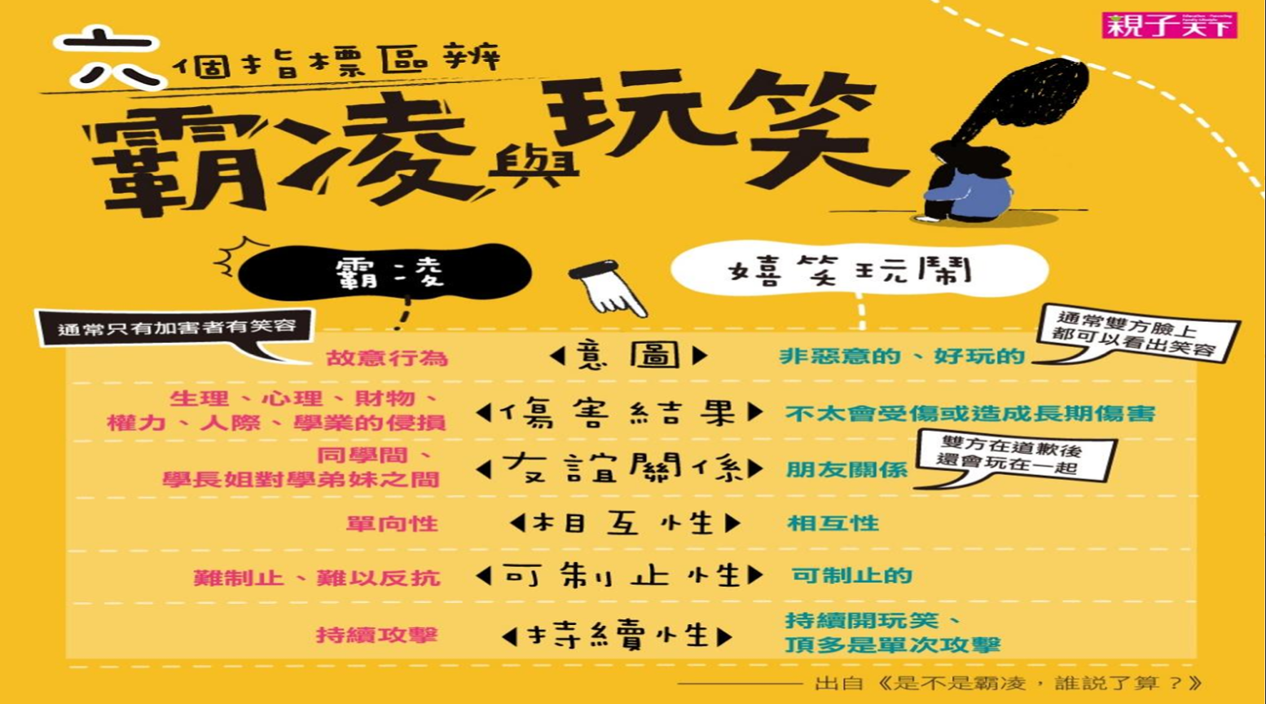

Slide 20
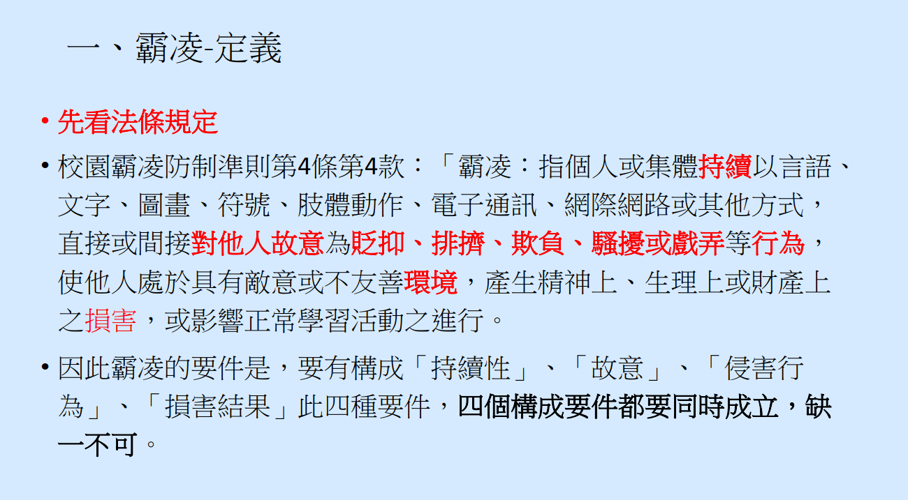

Slide 21
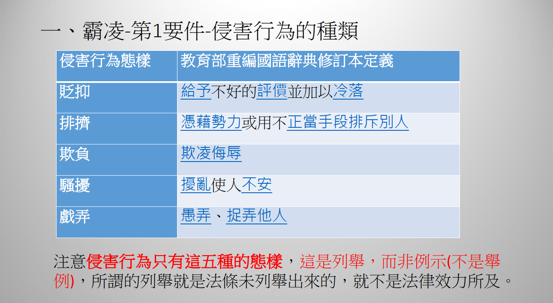

Slide 22
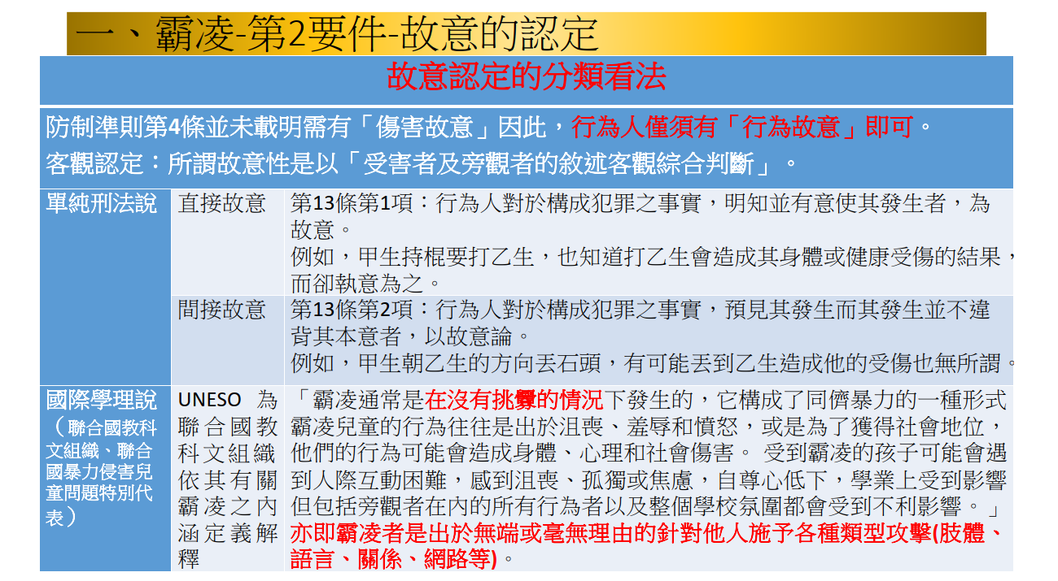

Slide 23
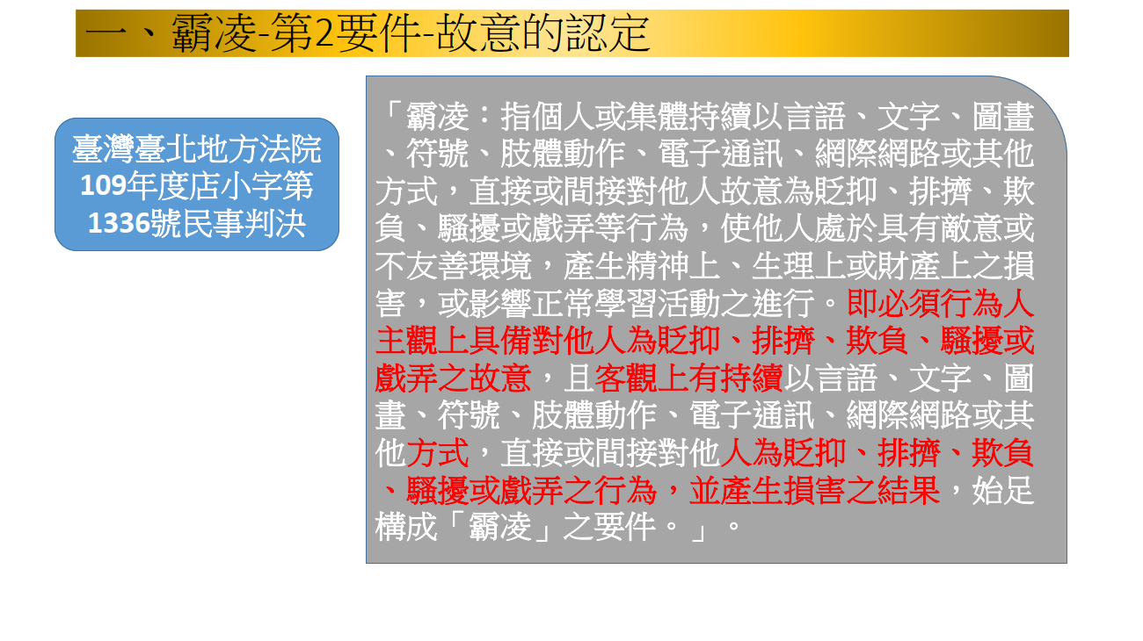

Slide 24
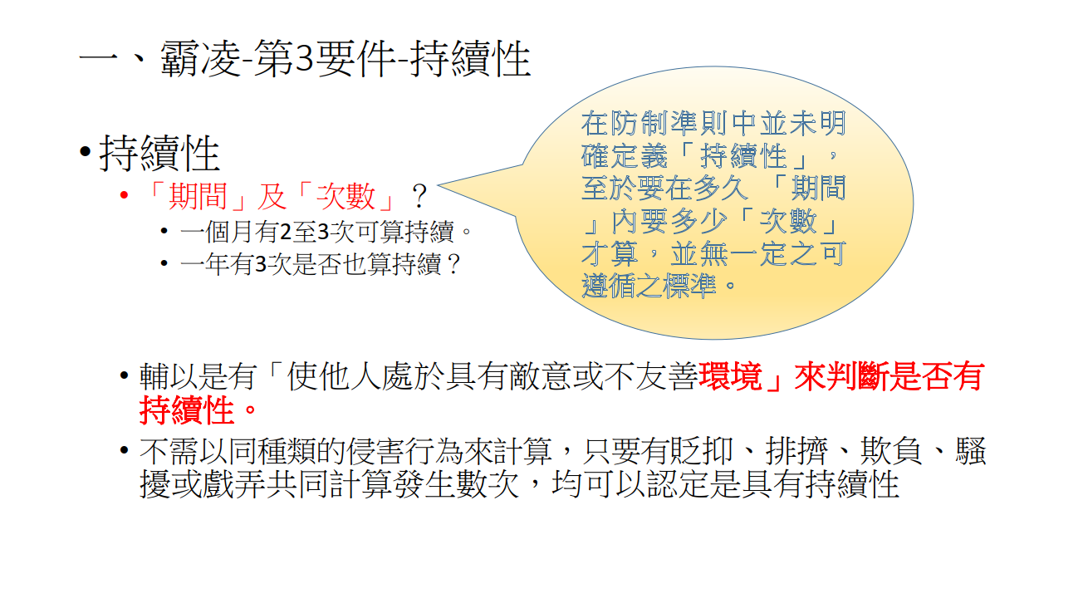

Slide 25
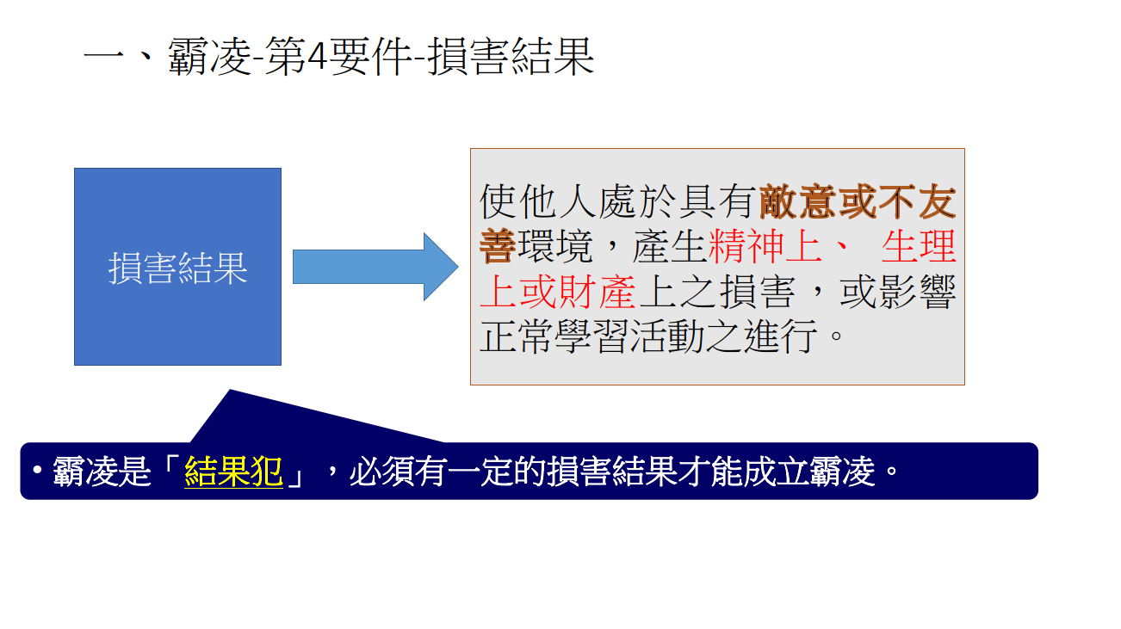

Slide 26
線上點名教學

Slide 27
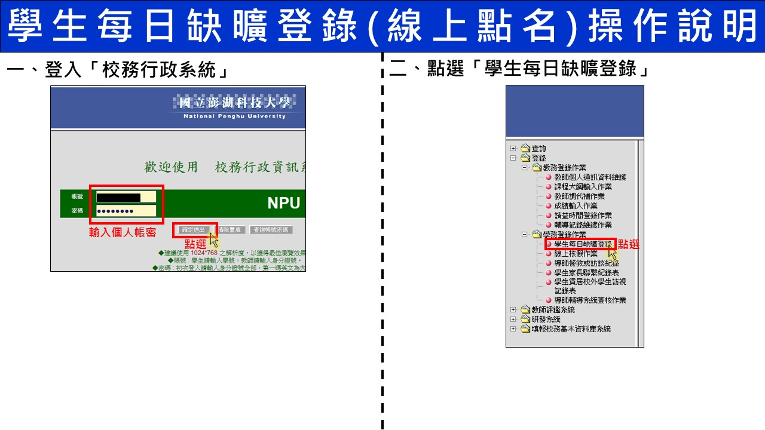
注意大小寫

Slide 28
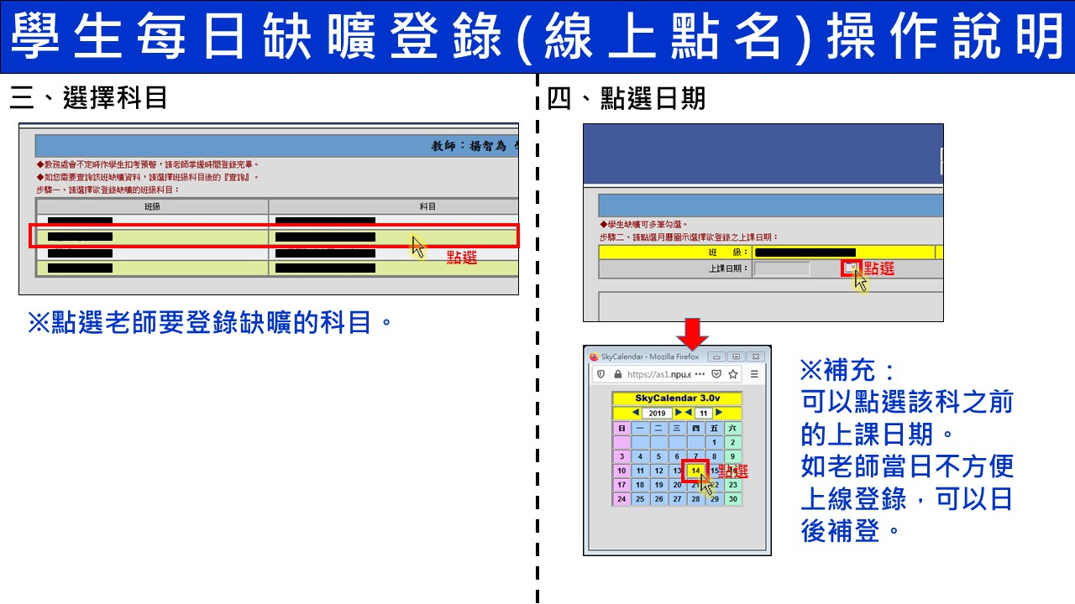

Slide 29
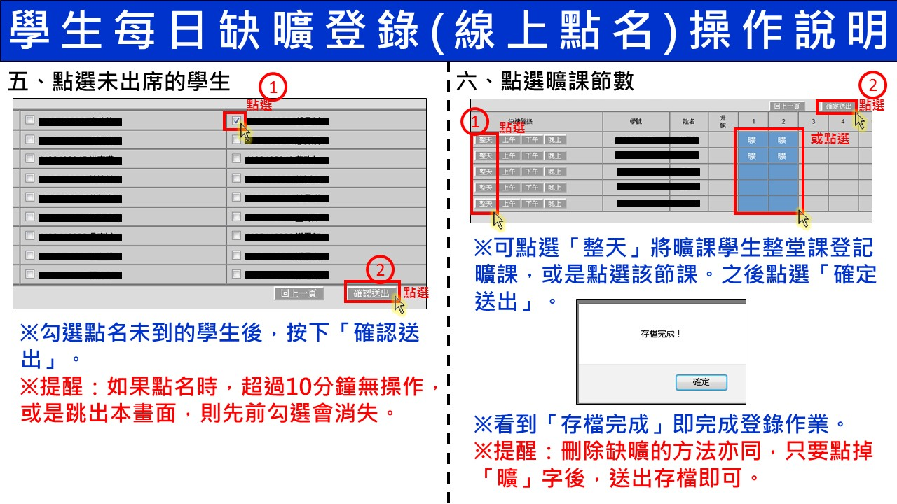

Slide 30
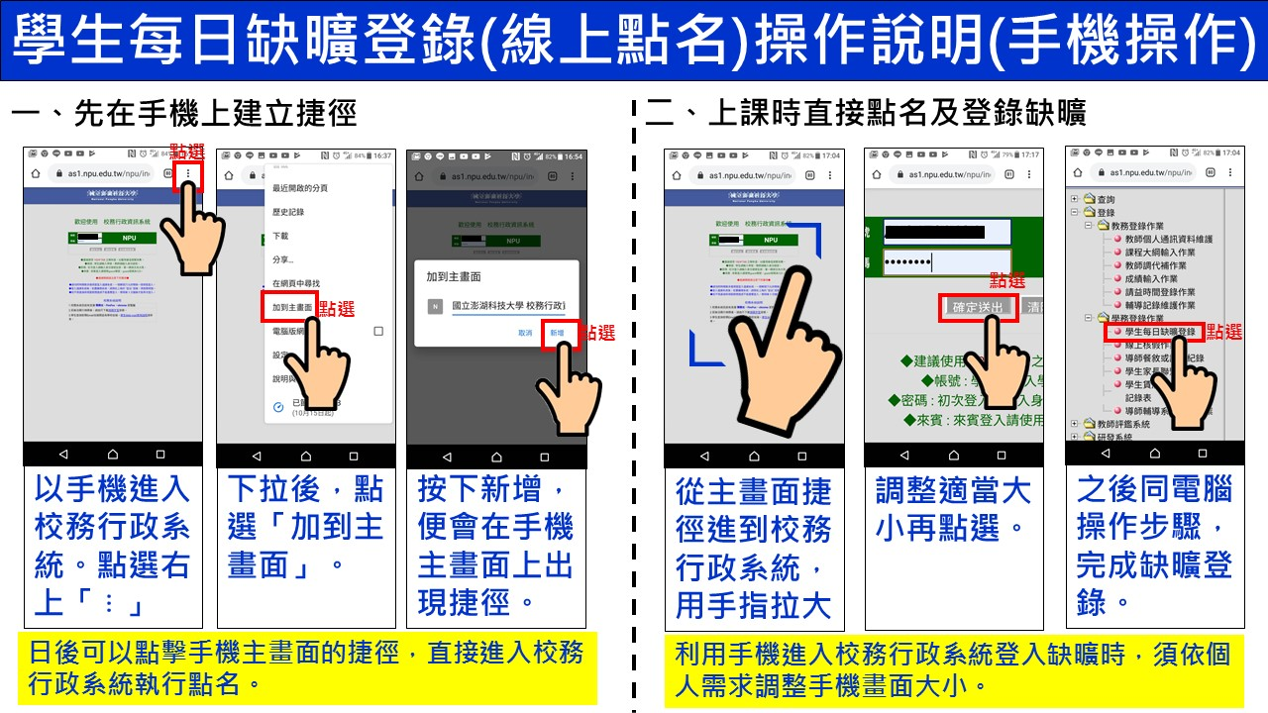

Slide 31
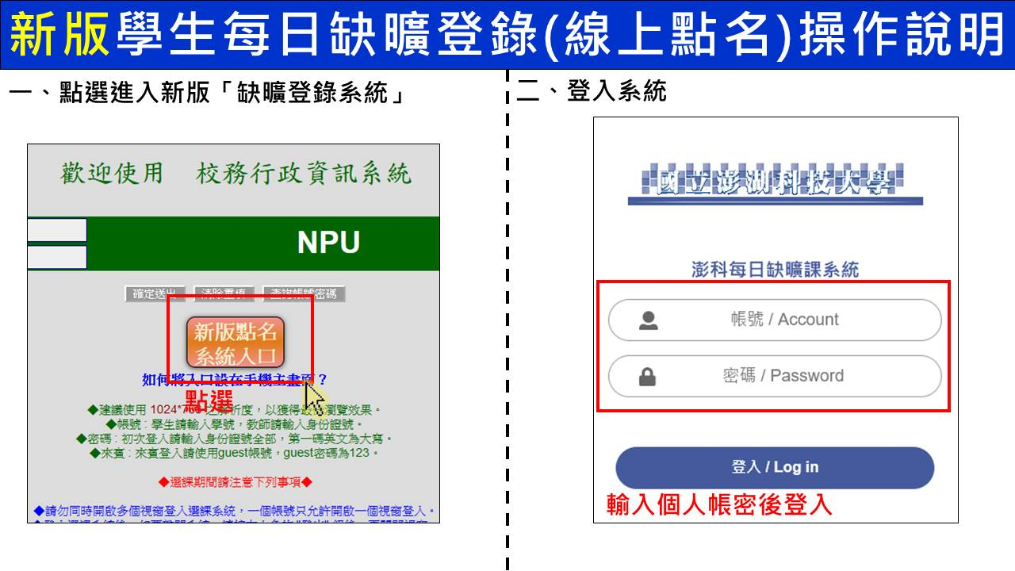

Slide 32
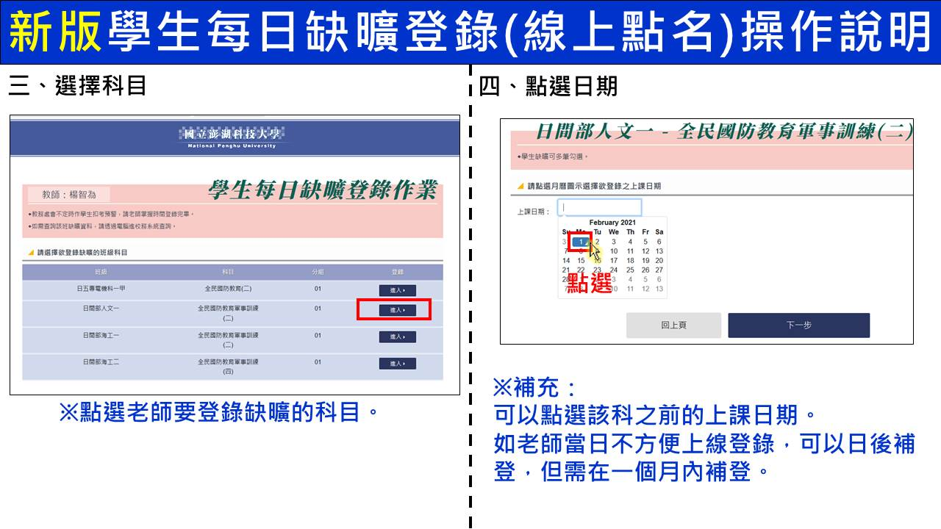

Slide 33
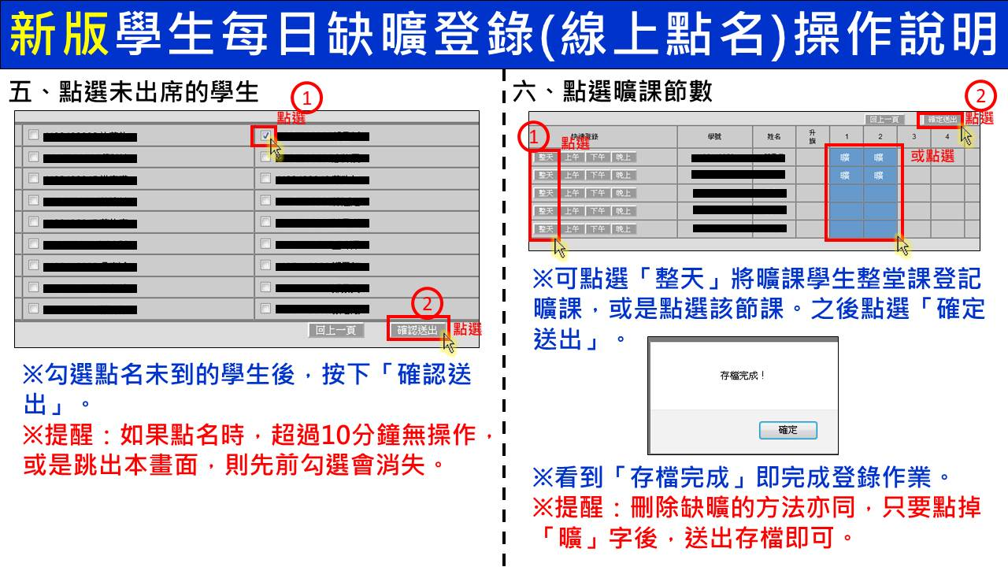

Slide 34
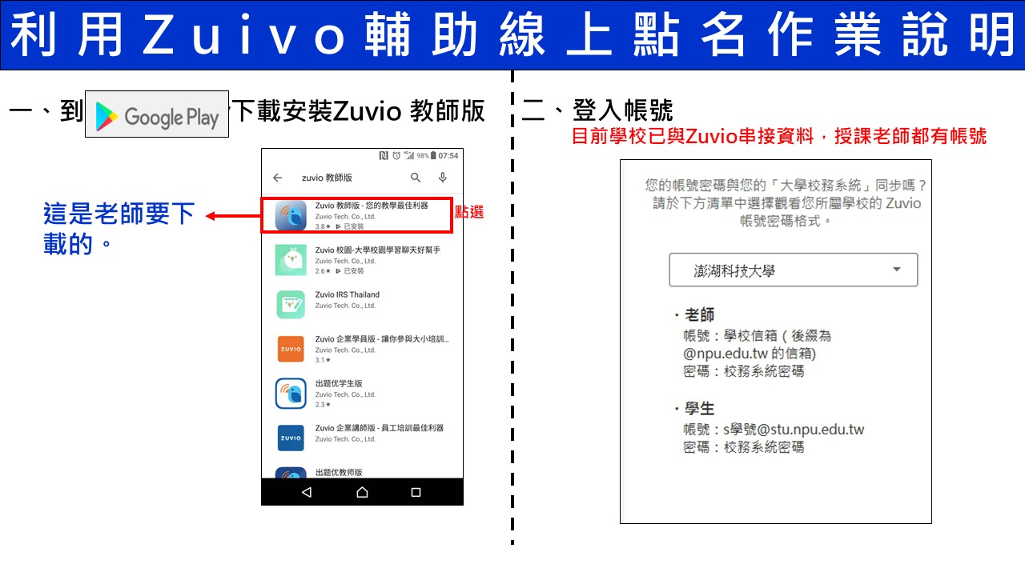

Slide 35
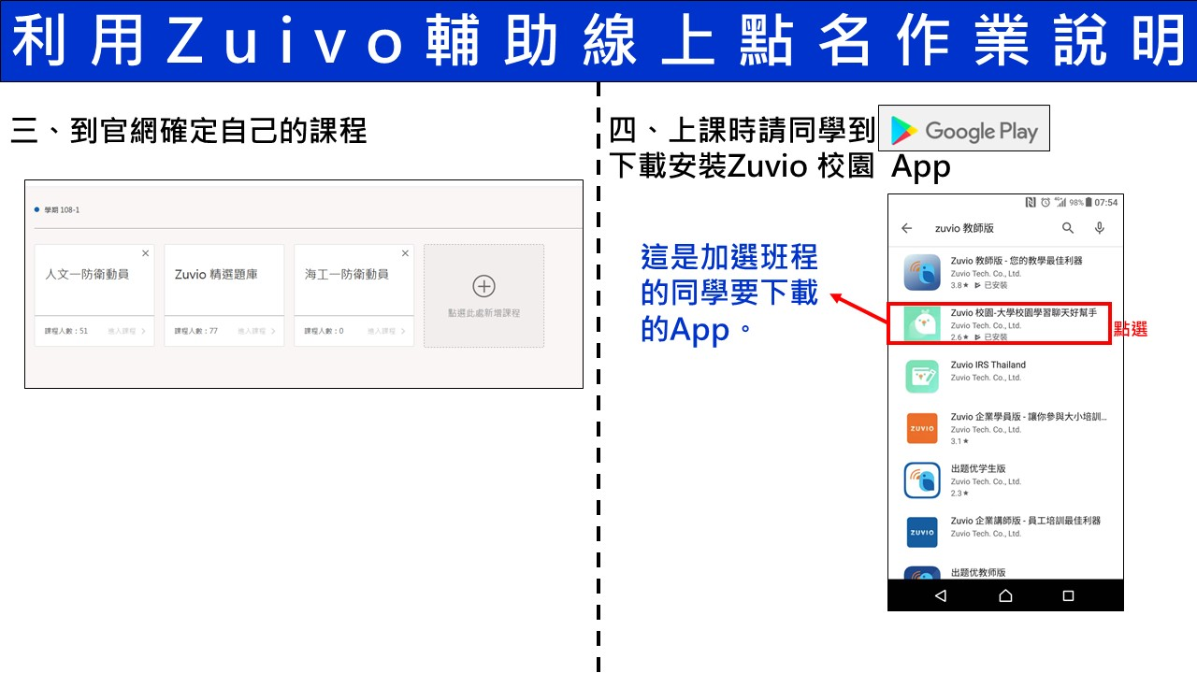

Slide 36
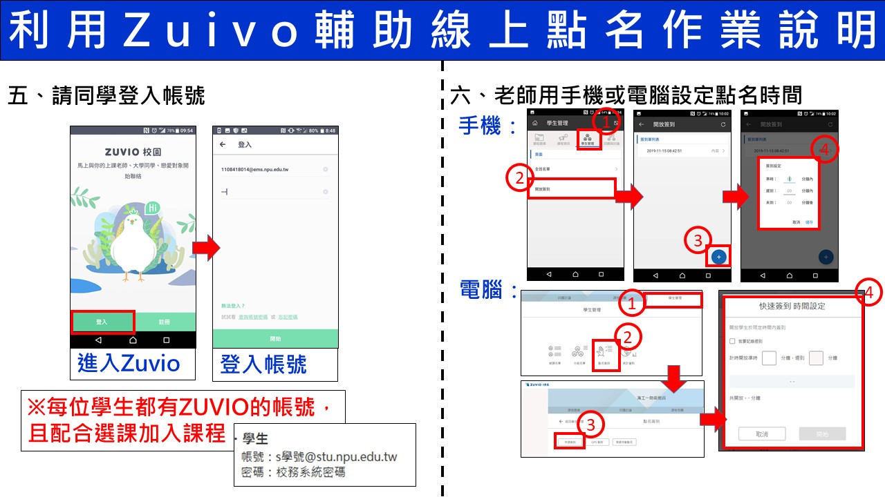

Slide 37
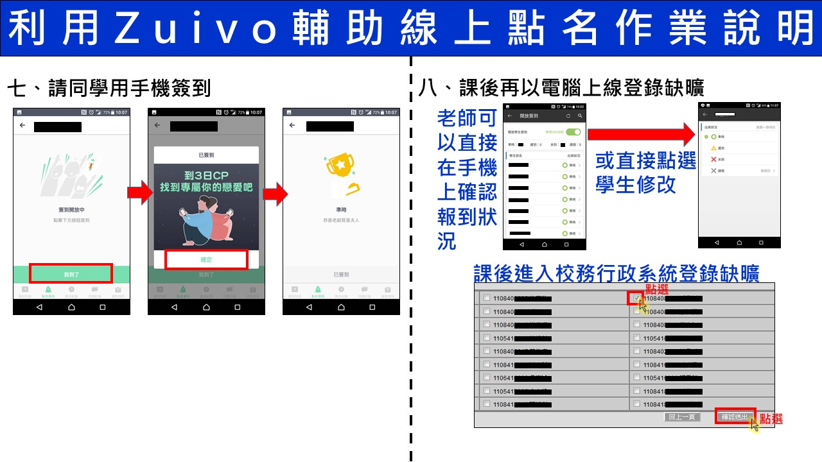

Slide 38
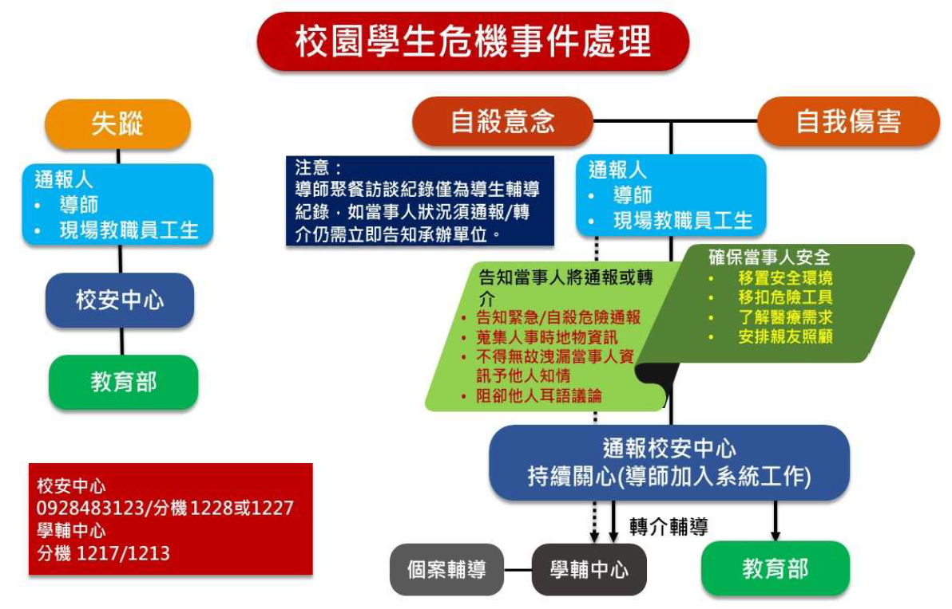

Slide 39
歡迎您的加入☺

